Slide 1


OBLIGACIONES PATRONALES Y ESQUEMAS DE CONTRATACIÓN

Slide 2
AGENDA
  ÍNDICE
        1. Esquemas de contratación
        2. Prestaciones de ley a trabajadores con IMSS
        3. Bibliografía complementaria.

Slide 3


Slide 4

I. REGIMENES FISCALES
Existen tres regimenes fiscales por los que se puede contratar a un/a colaborador/a, dependiendo de las condiciones de la contratación, tiempo y exclusividad dedicada, tipo de servicio, giro de la organización, etc.
Salario nominal (IMSS)
Asimilados al salario
Honorarios profesionales

Slide 5

1.1. SALARIOS (NÓMINA CON IMSS)
Este esquema obliga cuando tus trabajadores laboran de tiempo completo como subordinados. Por este regimen estás obligado a otorgar las prestaciones de ley y a responder a las autoridades por tu gente: pagando el Impuesto Sobre Nómina, reteniendo y pagando el ISR, las aportaciones antes el IMSS, INFONAVIT y AFORE.
“Las personas físicas que perciben salarios y demás prestaciones derivadas de un trabajo personal subordinado a disposición de un empleador, incluyendo la participación de utilidades y las indemnizaciones por separación de su empleo”.
En la Ley Federal del Trabajo art. 804, Código Fiscal de la Federación art. 67 y la Ley del Seguro Social (art. 15) se habla del esquema nominal y su obligatoriedad.

Slide 6
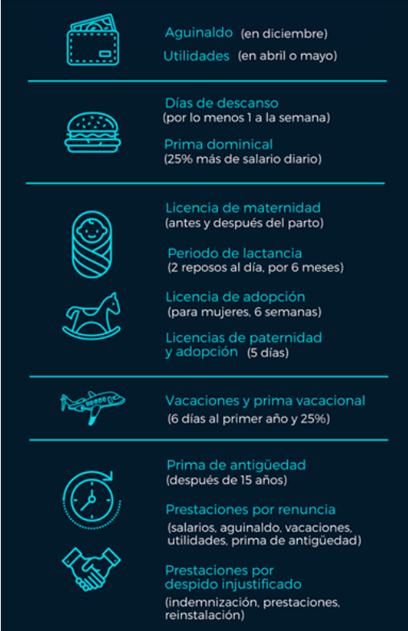
PRESTACIONES DE LEY QUE SE OTORGAN EN ESTE REGIMEN FISCAL

Slide 7

1.2 ASIMILADOS AL SALARIO
Cuando la persona contratada tiene un acuerdo de servicio con el empleador (con cierta subordinación) y el contratante retiene el ISR y paga mensualmente al interesado.
Las personas no trabajan de planta, no están obligadas a cumplir un horario específico y los ingresos que perciben del contratante no pueden representar más del 50% de sus ingresos totales anuales.
Si contratas a un/a prestador/a de servicios bajo este régimen, no estás obligado a otorgarle las prestaciones de ley ya que no es un empleado/a como tal.
Por ejemplo a un/a consultor/a que trabaja en tus instalaciones, una persona de soporte técnico, chef que presta servicio de comedor (pero que además tienen otras percepciones con otras instituciones contratantes).

Slide 8

1. 3 HONORARIOS PROFESIONALES
“Se consideran ingresos por honorarios los percibidos por prestar servicios profesionales independientes, tales como médicos, de administración, financieros, contables, de arquitectura, de ingeniería, informáticos, de diseño, artísticos, deportivos, de música, de canto, entre otros, siempre que los servicios no se presten de manera subordinada, es decir, que no haya una relación laboral”.
Las personas que trabajan bajo el esquema de honorarios requieren de una cédula profesional y están obligadas a emitir recibos de honorarios (facturas electrónicas), pagar IVA e ISR y declarar mensualmente los ingresos obtenidos.

Slide 9
BIBLIOGRAFÍA COMPLEMENTARIA
http://www.sat.gob.mx/informacion_fiscal/obligaciones_fiscales/personas_fisicas/asalariado/Paginas/default.aspx
http://www.sat.gob.mx/english/Paginas/ingresos_por_honorarios.aspx

